Slide 1

SISTEMAS DE CONTROL y AUTOMATIZACIÓN
Profesor: Fernando Botterón
Ingeniería en Computación
Facultad de Ingeniería - U.Na.M

Slide 2
Temas de la Unidad 3
Acciones de Control Básicas.
  Controlador ON-OFF.
  Controladores P, PI, PD y PID.
Efectos de la acciones básicas en el desempeño.
Aspectos prácticos a tener en cuenta en las acciones integrales y derivativas.
Controladores P, I, PI, PD, PID – Implementación Electrónica.
Estructuras cero-polo y polo-cero. Asociaciones.
Sintonía de Controladores PID por Ziegler-Nichols.

Slide 3
Acciones de Control Básicas
Control ON-OFF o de dos posiciones
Es la forma mas simple y económica de controlar un sistema;
Es muy utilizado en una diversidad de procesos;
Forma simple de implementar un control con Ganancia Elevada.
Controladores de dos posiciones:
Dispositivos eléctricos (relés y válvulas electromagnéticas);
Controladores neumáticos o hidráulicos.
Semiconductores de potencia BJT; MOSFET; IGBT; TIRISTORES.

Slide 4
Acciones de Control Básicas
Control ON-OFF o de dos posiciones
u = u_{max} si e > 0
u = u_{min} si e < 0
El controlador utiliza la acción correctiva máxima, por lo que puede corregir rápidamente el efecto de las perturbaciones.
u_{min} = 0 o un mínimo negativo: Depende del actuador y del proceso a controlar.
La variable de salida resulta oscilatoria ya que la acción u(t) no está definida cuando e(t) = 0.

Slide 5
Acciones de Control Básicas
Control ON-OFF o de dos posiciones
Ejemplo: Calefacción de una habitación
Acción de control u(t): cantidad de calor que entrega la calefacción;
Salida de la planta y(t): temperatura de la habitación
Perturbación: es la pérdida de calor de la habitación

Slide 6
Acciones de Control Básicas
Control ON-OFF o de dos posiciones
En lazo abierto puede verificarse el valor de temperatura en régimen permanente para diferentes entradas u(t)

Slide 7
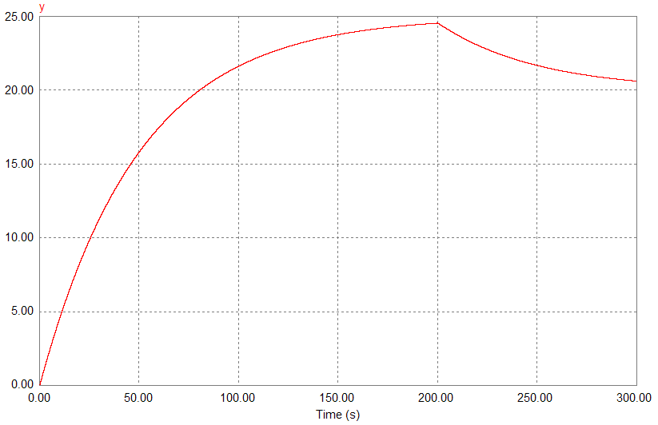
Acciones de Control Básicas
Control ON-OFF o de dos posiciones
Efecto de la perturbación en el sistema a lazo abierto
El sistema a lazo abierto acusa sensiblemente el efecto de la PERTURBACIÓN

Slide 8
Acciones de Control Básicas
Control ON-OFF o de dos posiciones ideal
El sistema a lazo cerrado corrige rápidamente el efecto de la PERTURBACIÓN;
La salida (T°) llega rápidamente al valor de consigna;
La T° se mantiene en el valor deseado y entre los valores encendido y apagado;
Mucho esfuerzo de la ley de control y variaciones muy rápidas

Slide 9
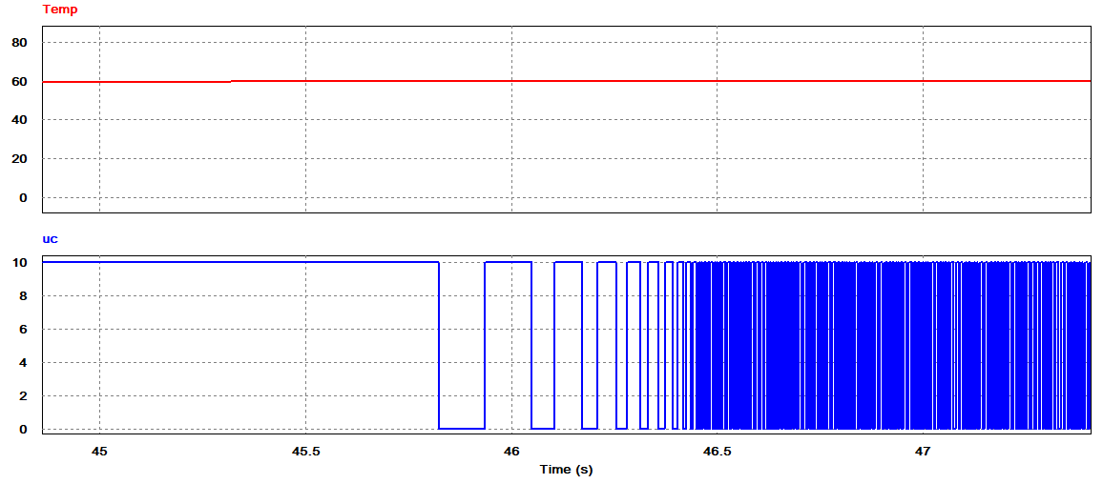
Control ON-OFF o de dos posiciones ideal
Fenómeno de Chattering: Alta frecuencia de la acción de control

Slide 10
Control ON-OFF o de dos posiciones: real
Se incorpora una banda de histéresis para limitar la frecuencia de actuación.
La salida y, varía entre el valor de referencia r ± ΔH/2 siendo ΔH la banda muerta de histéresis.
Si e > +ΔH/2 ⇒ u = u_{min}
Si e < - ΔH/2 ⇒ u = u_{max}

Slide 11
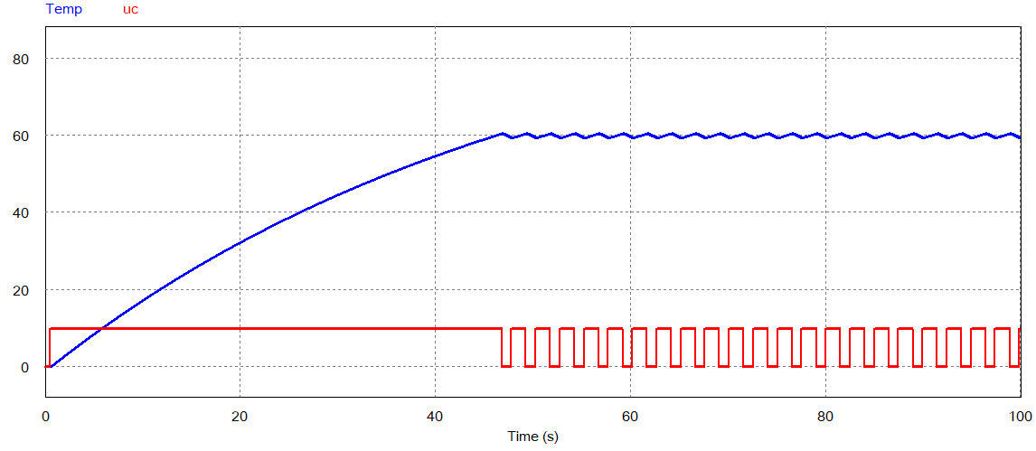
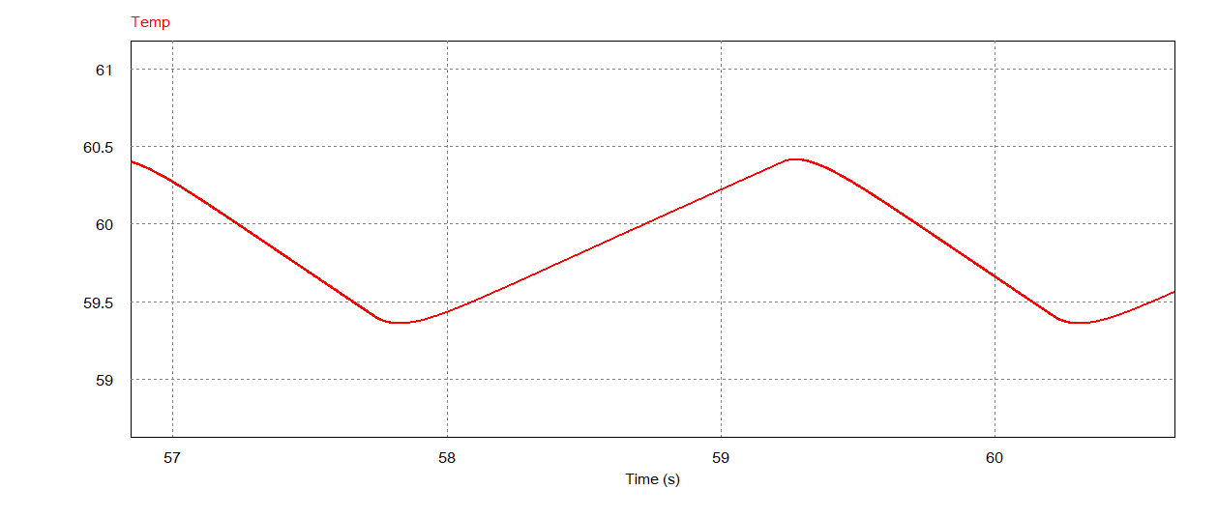
Control ON-OFF con Histéresis
ΔΗ = 0,5
u_{max} = 10
ondulación = 1,06°
Frecuencia de conmutación aproximadamente constante
La oscilación no solo depende de la banda de histéresis, sino también, de la dinámica del proceso.

Slide 12
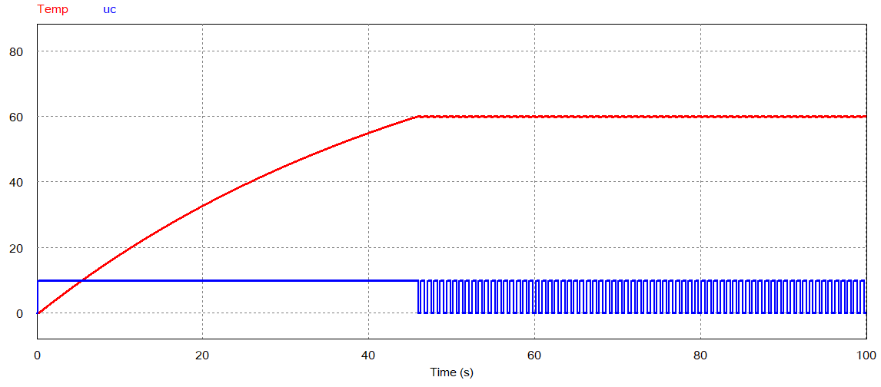
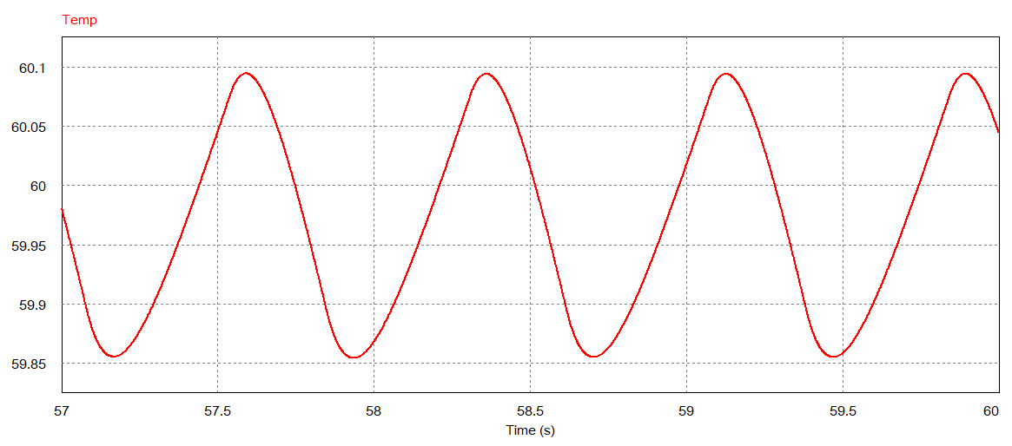
Control ON-OFF con Histéresis
ΔΗ = 0,1
u_{max} = 10
ondulación = 0,24°

Slide 13
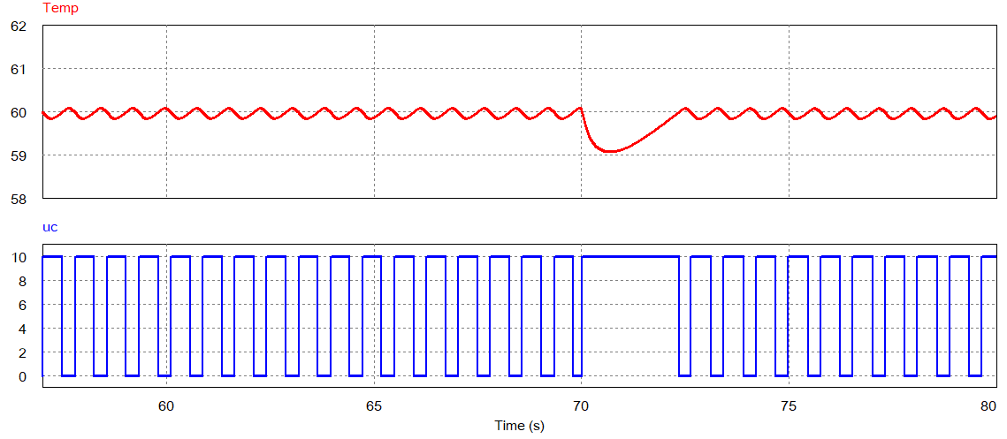
Control ON-OFF con Histéresis: Rechazo a Perturbaciones
ΔΗ = 0,1
u_{max} = 10

Slide 14
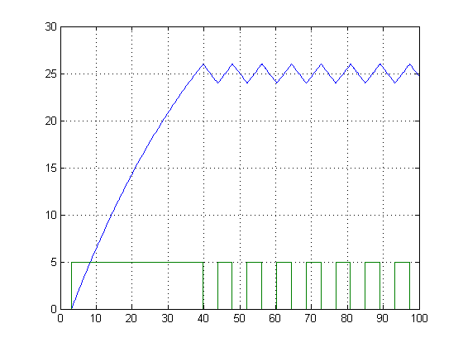
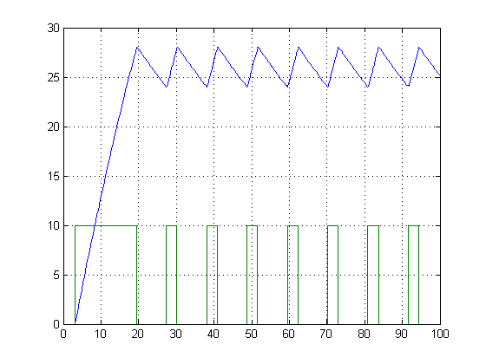
Control ON-OFF con Histéresis: Planta con Atraso de Transporte
Retardo puro aumenta las oscilaciones
Se degrada la respuesta en la medida que aumenta el valor máximo de entrada

Slide 15
Control ON-OFF con Histéresis: Planta con Atraso de Transporte
ΔΗ = 0,1 V
u_{max} = 20 V

Slide 16
Control ON-OFF con Histéresis: Planta con Atraso de Transporte
Perturbación
ΔΗ = 0,1 V y u_{max} = 20 V

Slide 17
Control ON-OFF básico ideal: Fuente de alimentación conmutada
Convertidor Reductor tipo Buck: V_{e} > V_{s}
Se compara V_{s} con V_{ref}:
    Si V_{s} > V_{ref} la salida del comparador V_{o} = 0; la llave esta abierta
    Si V_{s} < V_{ref} la salida del comparador V_{o} = 1; la llave esta cerrada.
V_{s} se mantiene próxima a V_{ref}.

Slide 18
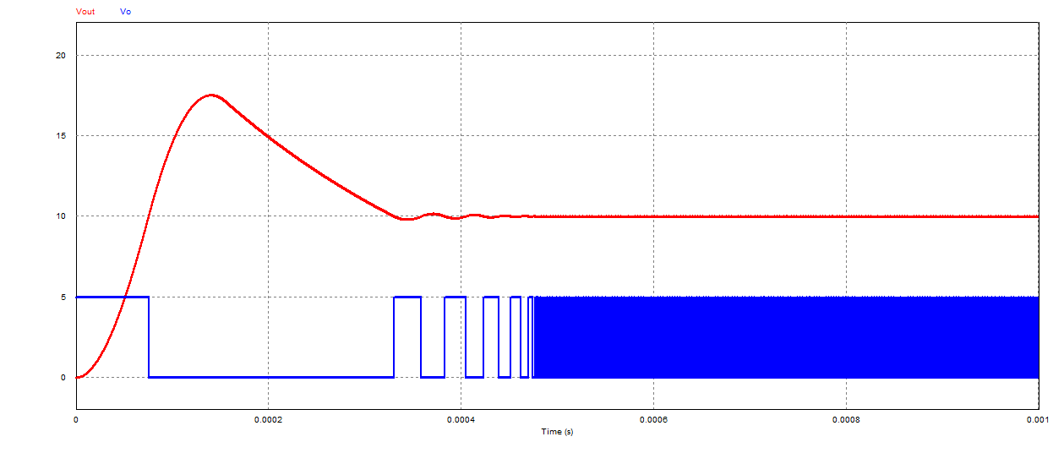
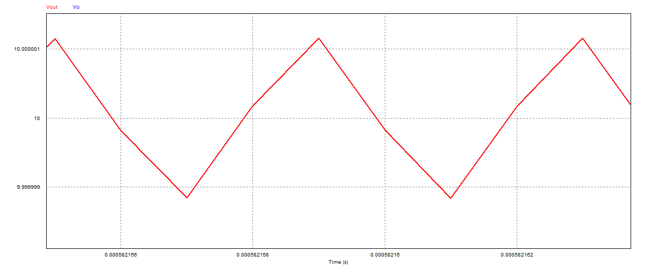
Control ON-OFF ideal: Problema de Chattering
Elevada frecuencia de la acción de control
Ondulación de tensión despreciable
ondulación = 2x10⁻⁴ %

Slide 19
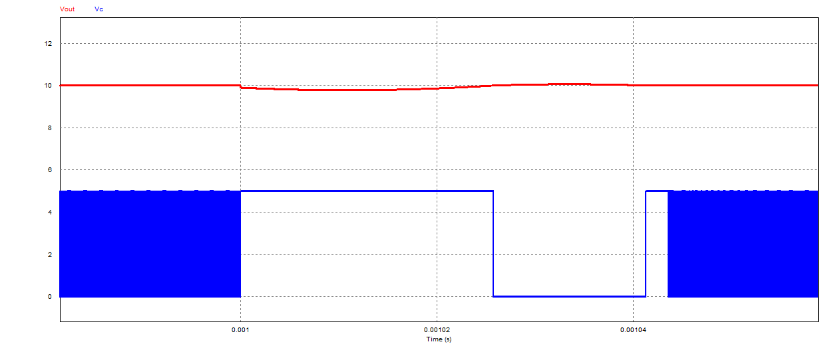
Control ON-OFF básico: Perturbación de Carga
Buena Respuesta ante Perturbaciones de Carga

Slide 20
Control ON-OFF con Histéresis: Realimentación positiva
Figura 1
Figura 2
Ciclo de Histéresis o Característica Entrada-Salida

Slide 21
Control ON-OFF con Histéresis: Realimentación positiva
Valor de Referencia ≠ 0V
Ciclo de Histéresis o Característica Entrada-Salida de un detector de nivel de tensión No-Inversor
Obsérvese que cuando v_{i} > V_{AS}, V_{o} va hacia +V_{cc}.
Ciclo de Histéresis o Característica Entrada-Salida de un detector de nivel de tensión Inversor
Obsérvese que cuando v_{i} > V_{AS}, V_{o} va hacia -V_{cc}.
Se define una V_{centro} que es la tensión en la cual se centra la ventana de histéresis.

Slide 22
Control ON-OFF con Histéresis
Detector de nivel de tensión Inversor con tensión de referencia externa y alimentación asimétrica
Detector de nivel de tensión No Inversor con tensión de referencia externa y alimentación asimétrica

Slide 23
Controlador ON-OFF Inversor con tensión de referencia externa y alimentación asimétrica
A) Cuando se inicia, v_{in} < V_{A} v_{o} ≈ V_{cc}
El potencial en el punto A en el límite superior de la banda de histéresis es:
B) En la segunda etapa, v_{in} > V_{A} v_{o} ≈ 0 V
El potencial en el punto A en el límite inferior de la banda de histéresis es:
La ventana de histéresis finalmente está dada por:
El potencial del punto “A” oscilará aproximadamente, entre:

Slide 24
Controlador ON-OFF Inversor con tensión de referencia externa y alimentación asimétrica
Especificaciones para el diseño:
Para garantizar una acción de compensación efectiva, se requiere que
Esto garantiza que el comparador llevará la salida v_{o} al valor de +V_{cc} y no a un valor menor.
Especificar el porcentaje de histéresis respecto de la ondulación deseada de la variable controlada del proceso, en torno al valor de referencia.
Especificar la tensión de alimentación V_{cc} que determinará el estado alto de la salida del comparador.
R₁ se selecciona de la relación:
Una relación práctica muy útil para determinar R₂, es la siguiente:
Especificar la tensión de referencia V_{ref} deseada.

Slide 25
Controlador ON-OFF Inversor con referencia a partir de V_{cc} y alimentación asimétrica
A) Cuando se inicia, v_{in} < V_{A} v_{o} = V_{cc}
El potencial en el punto A en el límite superior de la banda de histéresis es:
B) En la segunda etapa, v_{in} > V_{A} v_{o} = 0 V
El potencial en el punto A en el límite inferior de la banda de histéresis es:
La ventana de histéresis finalmente está dada por:
Para garantizar una acción de compensación efectiva, se requiere que

Slide 26
Controlador ON-OFF Inversor con referencia a partir de V_{cc} y alimentación asimétrica
Para encontrar los valores de resistencia necesarios para un conjunto dado de puntos de disparo, primero dividimos la ecuación de V_{h} por la ecuación de V_{AI}:
Planteándose la siguiente relación entre los resistores R₁ y R₃:
Resta obtener R₂, la cual puede salir de la ecuación de V_{AS} :
Ejemplo:
Adopto

Slide 27
Controlador ON-OFF Inversor con tensión de referencia externa y alimentación asimétrica
Se observa que en este caso existe una relación entre los resistores de la realimentación dada por:
Los potenciales en el punto A en los límites superior e inferior de la banda de histéresis resultan:
La ventana de histéresis finalmente está dada por:
La tensión en la cual se centra la ventana de histéresis está dada por:
Ejemplo:

Slide 28
Controlador ON-OFF Inversor con tensión de referencia externa y alimentación simétrica
Aquí analizamos el caso con alimentación simétrica
Los potenciales en el punto A en los límites superior e inferior de la banda de histéresis resultan:
La ventana de histéresis está dada por:
La tensión en la cual se centra la ventana de histéresis está dada por:
Ejemplo:

Slide 29
Control ON-OFF con Histéresis: Ejemplo Convertidor Reductor (Buck)
En t = 0, V_{o} = 0 y la salida del comparador está en su valor máximo, dado que V_{A} > V_{o} , o sea, V_{c} = +V_{cc}: llave en ON (aplica la acción correctiva máxima)
Cuando V_{o} > V_{AS}; V_{c} = GND, entonces la llave sale de conducción.
Cuando V_{o} < V_{AI} , la llave entra en conducción, aplicando u_{max}.
Así, V_{o} se mantiene próxima a V_{ref} con una ondulación dada por ΔH:
Datos del convertidor:
La ondulación pico a pico de v_{o} está dada por:
Elegimos una banda de histéresis del 50% de Δv_{o}:

Slide 30
Control ON-OFF con Histéresis: Ejemplo Convertidor Reductor (Buck)
Cálculo de los resistores
Los valores entre los cuales bascula el punto A:

Slide 31
Control ON-OFF con Histéresis: Ejemplo Convertidor Reductor (Buck)
Cálculo de los resistores
Usando las relaciones en función de n:

Slide 32
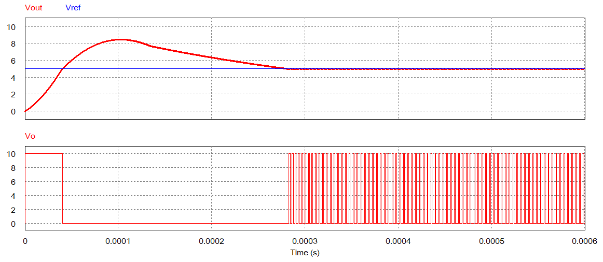
Resultados del Convertidor Buck con Control ON-OFF

Slide 33
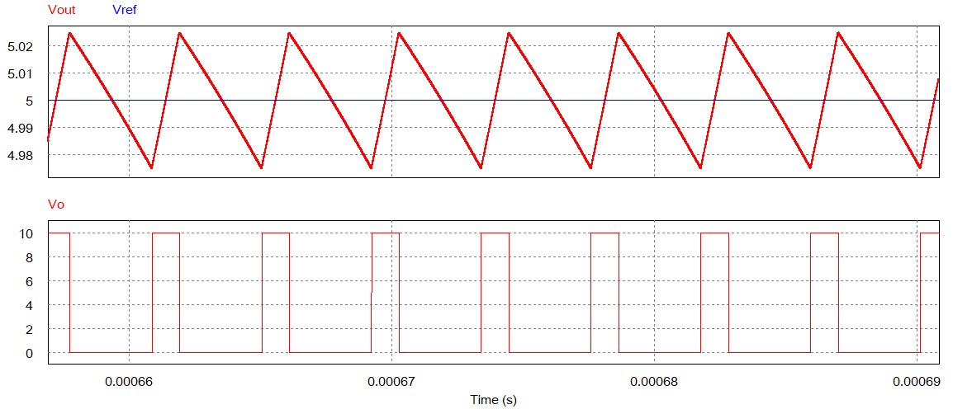
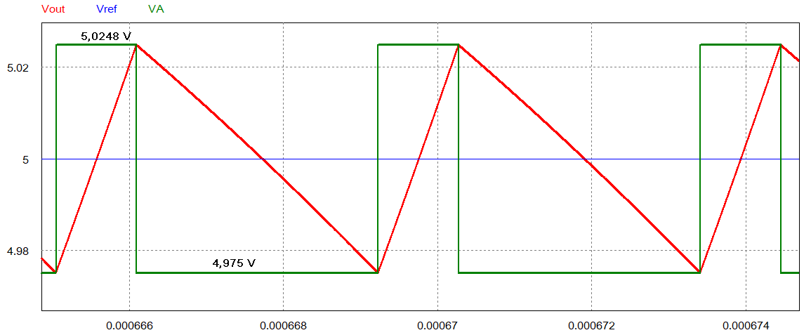
Resultados del Convertidor Buck con Control ON-OFF
La frecuencia de conmutación es de aproximadamente, 240 kHz

Slide 34
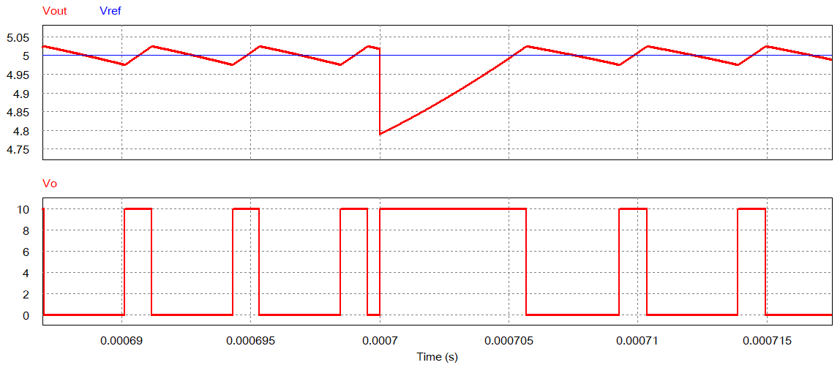
Resultados del Convertidor Buck con Control ON-OFF: Rechazo de perturbación de carga
La tensión cae aproximadamente un 4,2 %
La tensión se recupera en 5 μs

Slide 35
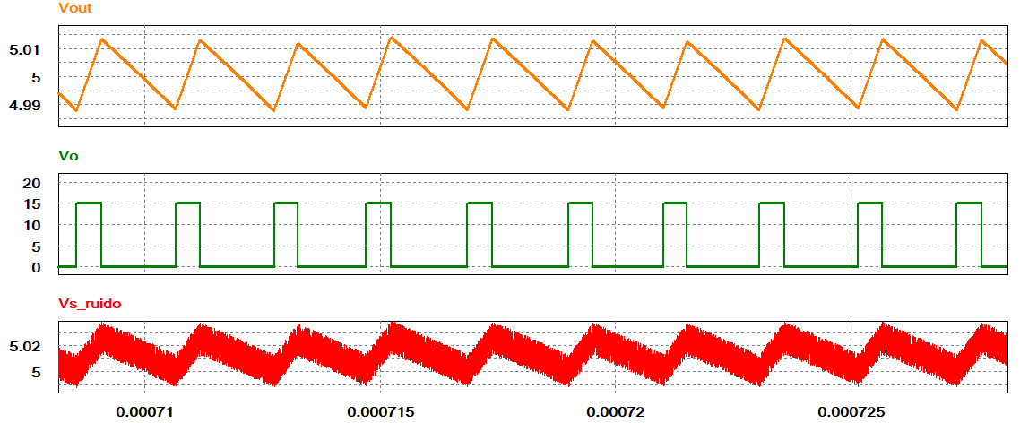
Resultados del Convertidor Buck con Control ON-OFF: Rechazo de ruido en la señal de realimentación
Gracias a la realimentación positiva y la banda de histéresis es posible que la salida no presente cambios falsos debido al ruido.
La tensión de ruido es de un 0,5% del valor de referencia

Slide 36
Control ON-OFF con Histéresis: Ejemplo Control de Temperatura Invernadero
La función de transferencia del proceso está dada por
Datos del problema:
Usamos un controlador ON-OFF Inversor con tensión de referencia externa y alimentación asimétrica:

Slide 37
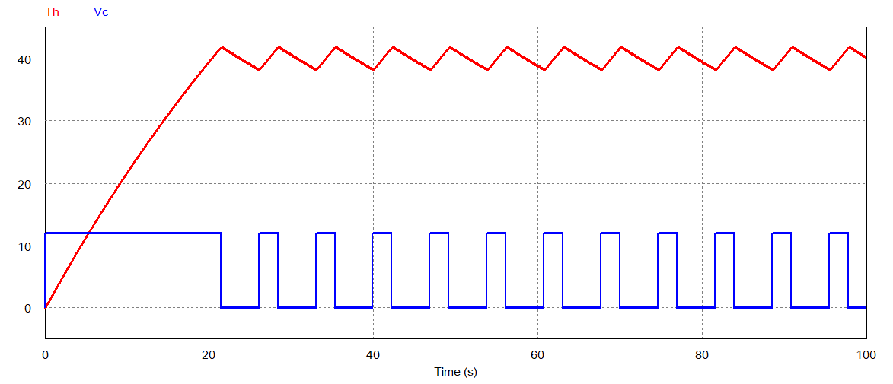
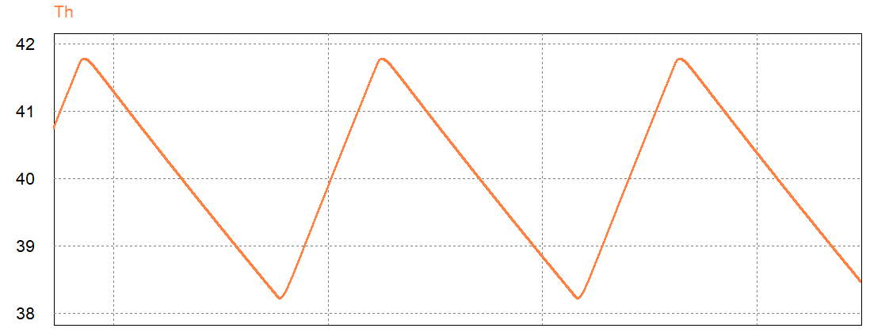
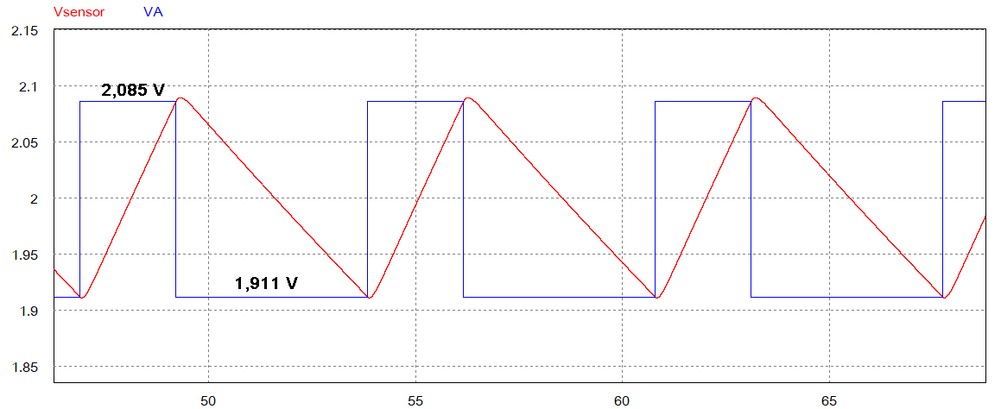
Resultados del Control de Temperatura con Control ON-OFF:
La frecuencia de conmutación es de 0,14 Hz

Slide 38
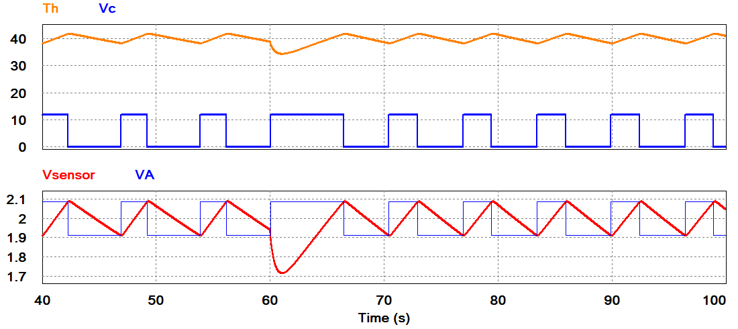
Resultados del Control de Temperatura con Control ON-OFF: Rechazo a perturbación
La temperatura cae a 34°C, o sea, un 15 %
La temperatura se recupera en 5 segundos

Slide 39
Control ON-OFF con Histéresis. Conclusiones.
La señal de control ya no cambia tan rápidamente y presenta frecuencia prácticamente constante.
La salida presenta un muy buen desempeño transitorio con elevado rechazo de perturbaciones.
Por otro lado, aparecen oscilaciones en torno a la señal de salida que dependen de ΔH.
A medida que aumenta la ventana (ΔΗ) de histéresis, disminuye la frecuencia de la señal de control,
Pero, se incrementan las amplitudes de las oscilaciones en la señal de salida.
Existe un COMPROMISO DE DISEÑO: Frecuencia de la Acción de Control, oscilación de la variable controlada, Estabilidad y rechazo a perturbaciones.

Slide 40
Acciones de Control Básicas: Controladores P, PI, PD y PID
Acción de Control PID
En la (1), u(t) es la señal de control y e(t) es el error de control, e(t) = r(t) – y(t). Esta señal de control es una suma de 3 términos:
Acción de Control Proporcional, P
Acción de Control Integral, I
Acción de Control Derivativa, D
En estas ecuaciones, los parámetros a ser diseñados son la ganancia proporcional K_{p}, la constante de tiempo de integración T_{i} y la constante de tiempo de derivación, T_{d}.

Slide 41
Acciones de Control Básicas: Controladores P, PI, PD y PID
Acción de Control Proporcional: Análisis del proceso de control
En caso de utilizarse solamente una acción proporcional, la (1) se transforma en la siguiente ecuación:
Objetivo del controlador es hacer que siempre que sea posible, e(t) = 0, o también, que VM = r(t)
Supóngase un control de velocidad del eje de un motor: Si VM = 1500 rpm y la Referencia = 1500 rpm esto significa que e(t) = 0.
Si u(offset) = 0, cuando e(t) = 0 implica que SC = 0, haciendo que el motor se detenga. Esta hipótesis no tiene sentido dado que el eje está girando a 1500 rpm.
Existe por lo tanto siempre, un valor mínimo de señal de control para hacer que la velocidad se mantenga en el valor alcanzado.

Slide 42
Acciones de Control Básicas: Controladores P, PI, PD y PID
Acción de Control Proporcional: Análisis del proceso de control
Supóngase que el proceso está dado apenas por una ganancia K_{s} y se utiliza un control proporcional. El proceso se modela entonces por la siguiente ecuación:
x: variable del proceso; w: perturbación; n: ruido de medida
La relación entre x y las entradas r, w y n resulta como sigue:
Si u(offset) = n = 0,
Si la ganancia de lazo o del camino directo K_{s}K_{p} es lo suficientemente elevada
Si ahora w = n = 0 y está presente una señal de offset de la acción de control, y además la ganancia del camino directo es elevada
La señal de offset de u(t) afecta de la misma forma que una perturbación al sistema de control.

Slide 43
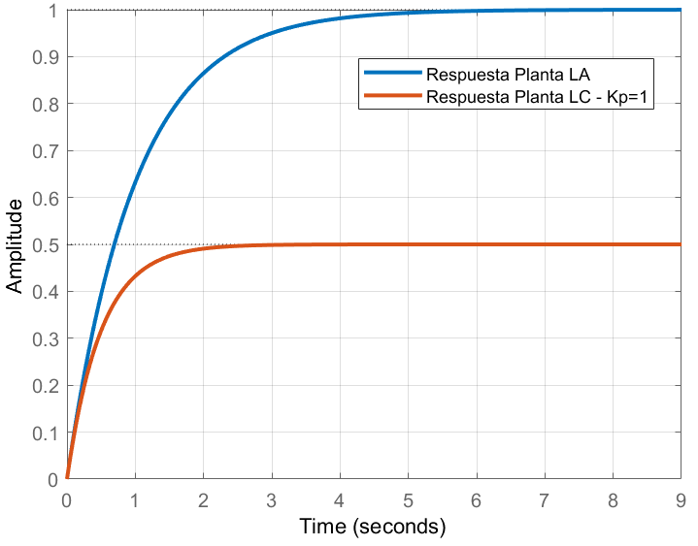
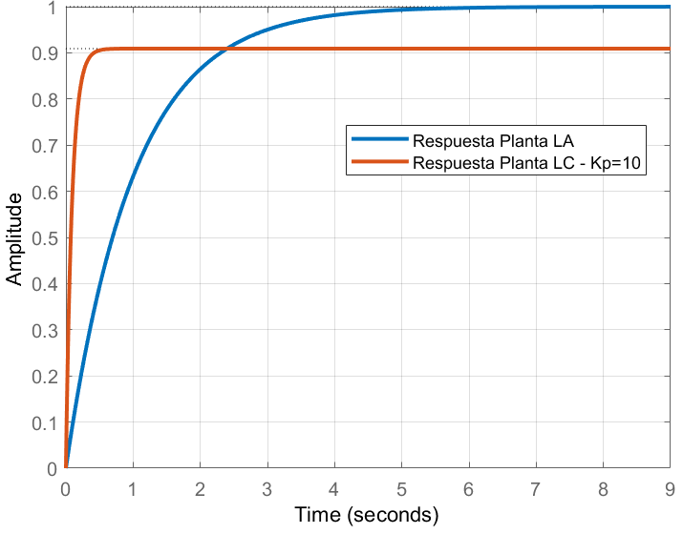
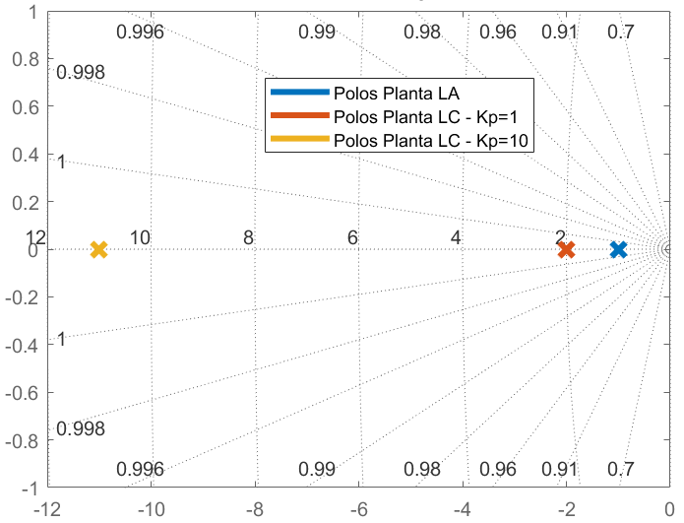
Acciones de Control Básicas: Controladores P, PI, PD y PID
Acción de Control Proporcional:
Sistema de Primer Orden Tipo 0
Análisis del efecto del control proporcional sobre los polos de LC:
En función de la constante de tiempo:
La ganancia estática pasa de “a” en LA a en LC < 1
La constante de tiempo pasa de “T” en LA a , se reduce
Si: a = 1 y T = 1 y consideramos K_{p} = 1 y después, K_{p} = 5
El error e_{ssp} siempre es ≠ 0
Necesidad de un integrador en la F.T.L.A para hacer que e_{ssp} = 0

Slide 44
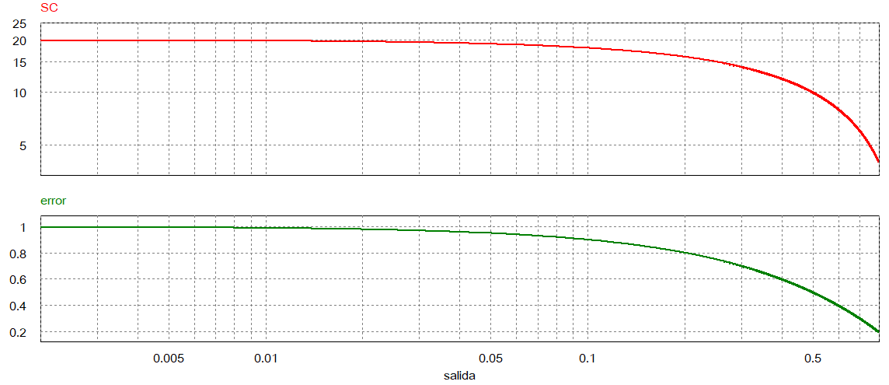
Acción de Control Proporcional: Análisis del proceso de control
Siempre que K_{p} sea positiva, cuando SC aumenta, la VM también aumenta. En modo automático, si VM aumenta mucho, la SC disminuye para corregir el error.

Slide 45
Acción de Control Proporcional: Análisis del Rechazo a Perturbaciones
El rechazo a perturbaciones se puede medir por un índice dado por la siguiente relación:
Mide el cambio porcentual de la FT del proceso ante una perturbación en LC respecto a la dinámica del propio proceso
Haciéndose S_{w} pequeño en un amplio rango de frecuencias, puede mejorarse el rechazo a perturbaciones del sistema a LC.
Analicemos el caso del motor CC alimentado por el circuito de armadura con flujo de campo constante. Se considera para el análisis que la τ_{e} << τ_{m} y por lo tanto, L_{a} ≈ 0.
Para las bajas frecuencias, y aún considerándose b despreciable, se tiene que:
O sea que: Aumentando K_{p} se disminuye S_{w} mejorándose el rechazo a las perturbaciones

Slide 46
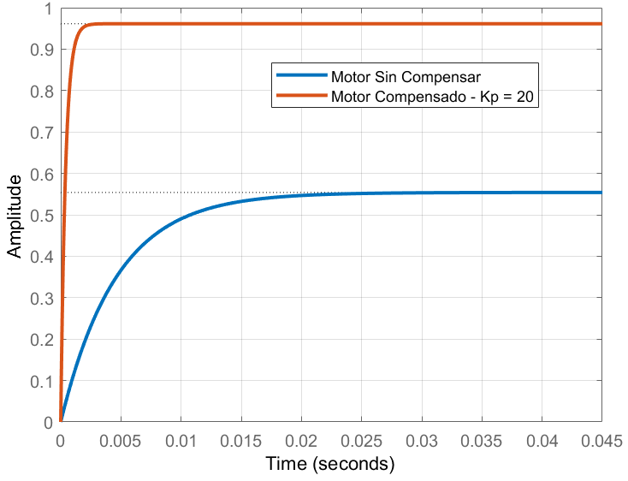
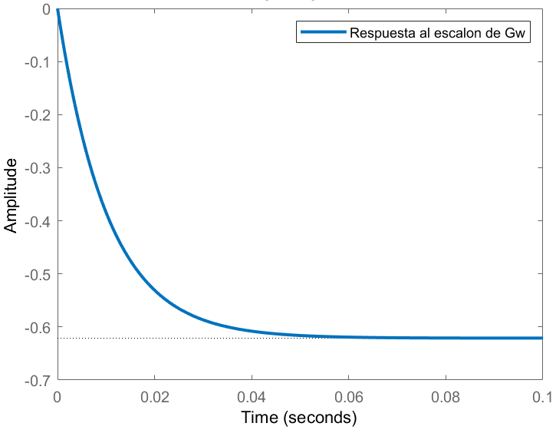
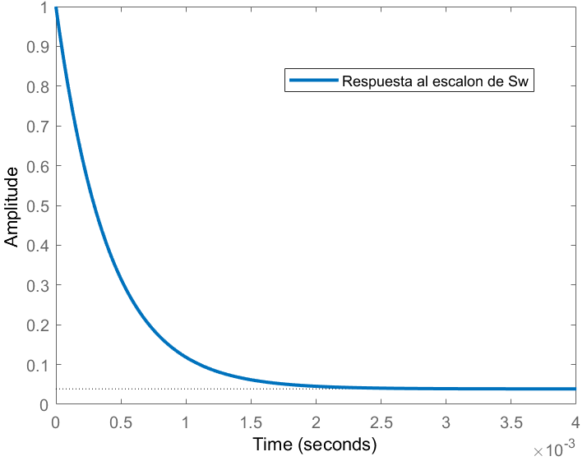
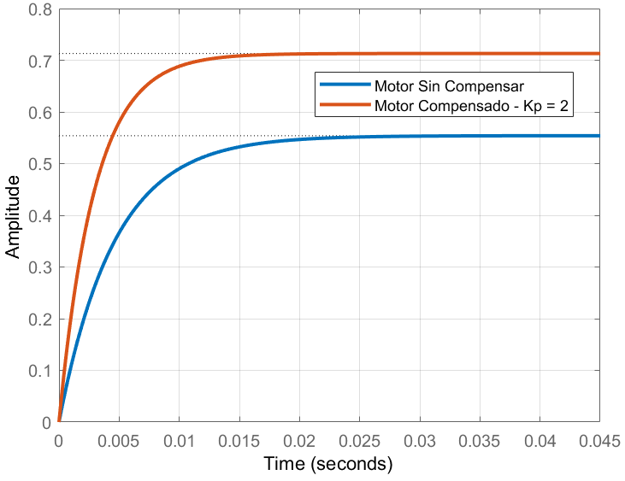
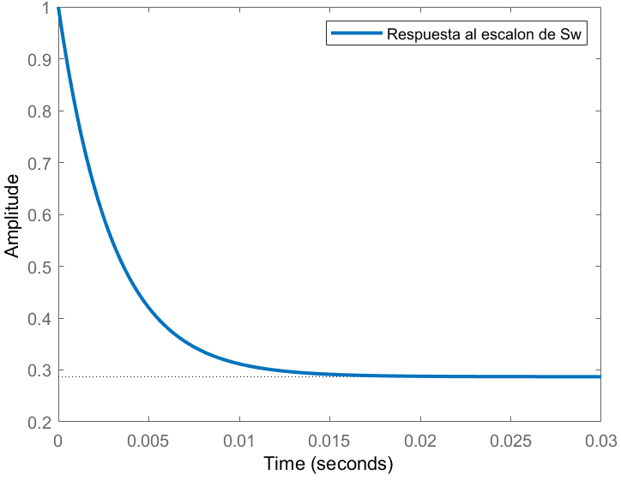
Acción de Control Proporcional: Análisis del Rechazo a Perturbaciones
S_{w}= 0,0387
S_{w}= 0,287

Slide 47
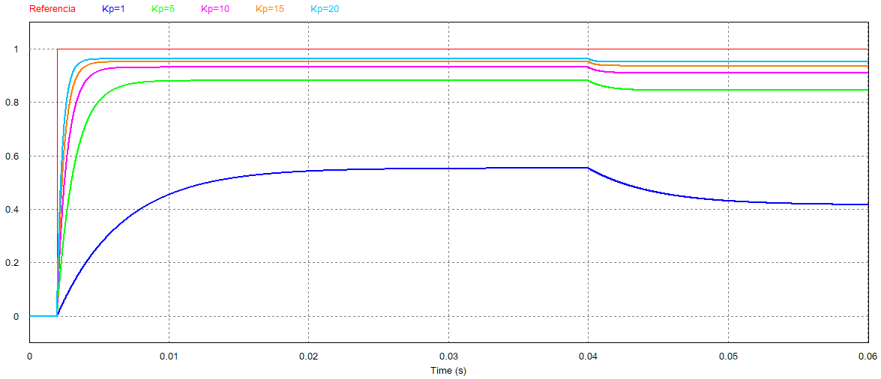
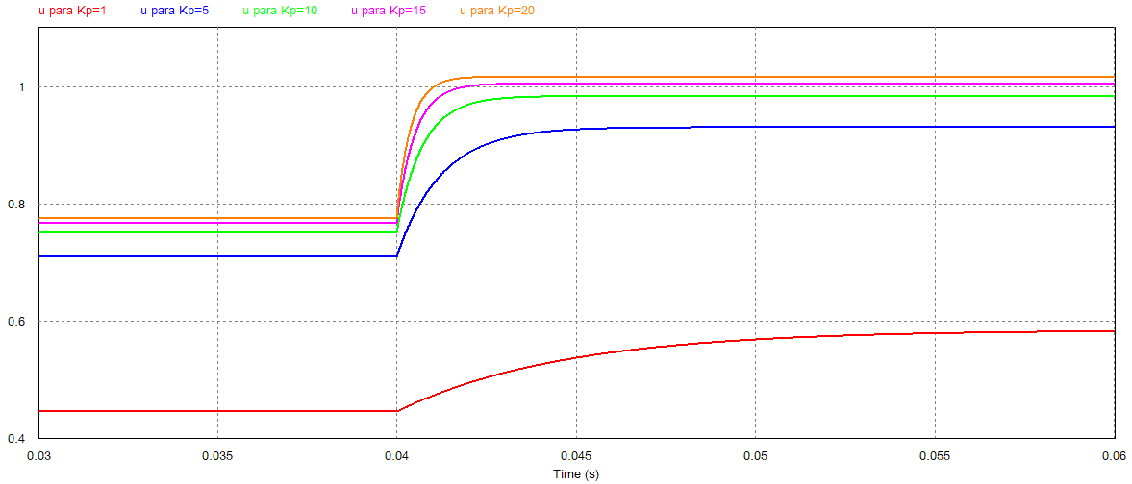
Acción de Control Proporcional: Análisis del Rechazo a Perturbaciones
Aumenta K_{p}
Ver archivo de PSIM: motor_cc_control_armadura_analisis_P_I.psimsch
Aumenta K_{p}

Slide 48
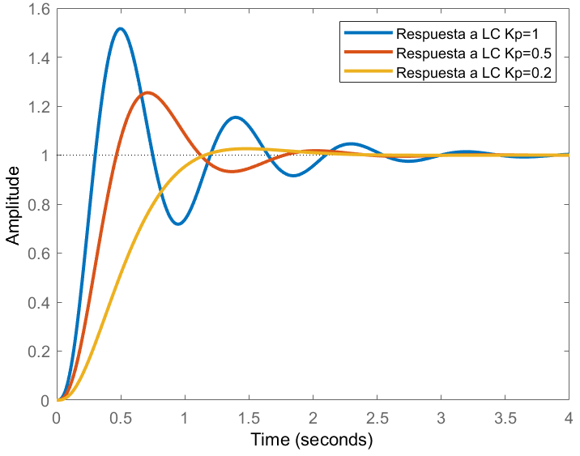
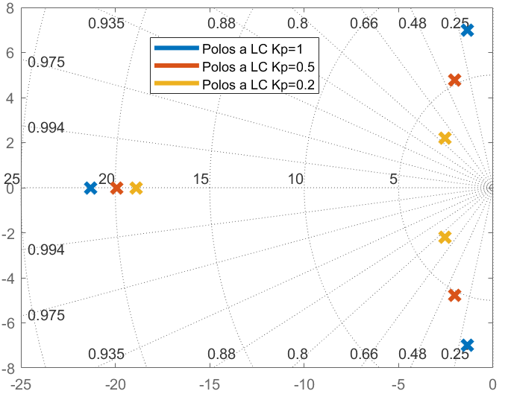
Acciones de Control Básicas: Controladores P, PI, PD y PID
Acción de Control Proporcional:
Sistema de Tercer Orden Tipo 1
Se observa que:
Disminuyéndose K_{p} se disminuye M_{p} y t_{s}, mejorándose la respuesta transitoria.
Al disminuirse el sobrepaso, por el aumento de ξ, aumenta también el tiempo de subida t_{r}.
La acción de control se anula cuando t → ∞ debido a que el proceso posee un integrador natural en su FT.
La forma de la respuesta está definida únicamente por los polos de la FT de lazo cerrado.

Slide 49
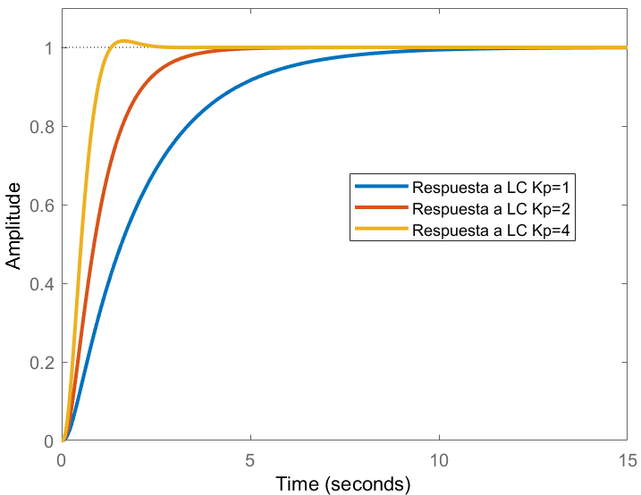
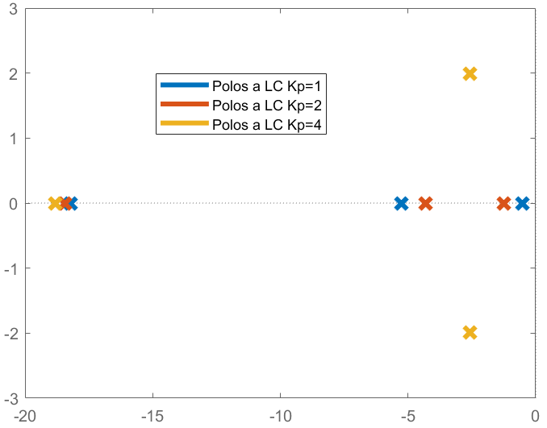
Acciones de Control Básicas: Controladores P, PI, PD y PID
Acción de Control Proporcional:
Sistema de Tercer Orden Tipo 1
Se observa que:
Aumentándose K_{p} se disminuye t_{s} y t_{r} y comienzan a aparecer sobrepasos M_{p} de la respuesta transitoria.
Esto implica que el sistema a LC pasa de comportarse como un sistema sobreamortiguado a uno subamortiguado, disminuyendo ξ.
La acción de control se anula cuando t → ∞ debido a que el proceso posee un integrador natural en su FT.
La forma de la respuesta está definida únicamente por los polos de la FT de lazo cerrado.

Slide 50
Acción de Control Proporcional: OBSERVACIONES
Es un controlador sin dinámica.
Tiene la ventaja de poseer solo un parámetros de ajuste.
Aumento de la ganancia del compensador permite reducir el error en régimen estacionario.
Es necesario que e(t) ≠ 0 para tener una u(t) ≠ 0. Esto introduce una tensión de offset.
A mayor ganancia mayor señal de control actuante.
Un control proporcional, por si mismo, no elimina el error en régimen permanente.
El control proporcional considera el valor actual de e(t) para calcular el valor actual de u(t).
A mayores valores de la ganancia del controlador, mejora el rechazo a la perturbación.
Para sistemas de tipo 1, resulta ser un control muy simple para ajustar las características de la respuesta transitoria.

Slide 51
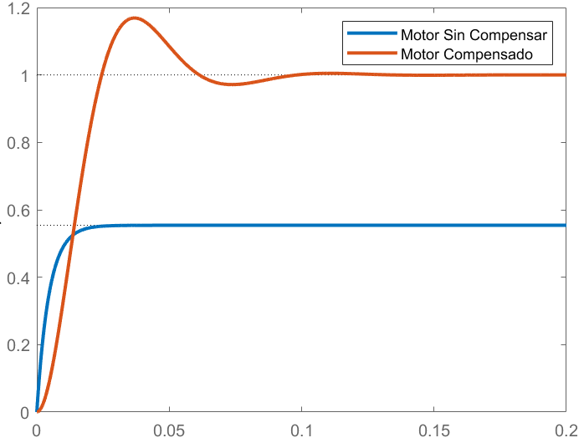
Acciones de Control Básicas: Controladores P, PI, PD y PID
Acción de Control Integral:
En caso de utilizarse solamente una acción integral, la (1) se transforma en la siguiente ecuación:
Aplicándose la TL, la FT del controlador integral resulta:
La función principal de la acción integral es garantizar que la salida del proceso sea igual en estado estacionario a la referencia o valor de consigna.
Con el control integral, se aprecia que un error de control positivo, dará una señal de control creciente, y, ante un error negativo, la señal de control será decreciente.

Slide 52
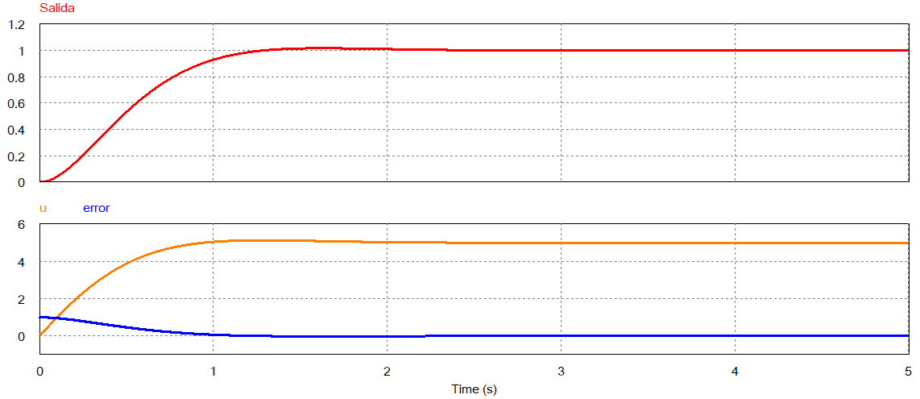
Acciones de Control Básicas: Controladores P, PI, PD y PID
Acción de Control Integral: Sistemas de Tipo 0
Sistema de Primer Orden Tipo 0
El Control Integral permite que e_{ssp} = 0 para ref = constante.

Slide 53
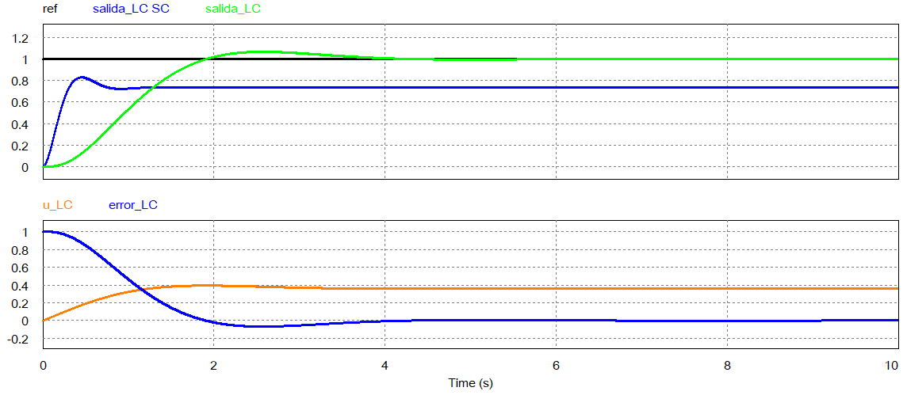
Acciones de Control Básicas: Controladores P, PI, PD y PID
Acción de Control Integral
Sistema de Segundo Orden Tipo 0

Slide 54
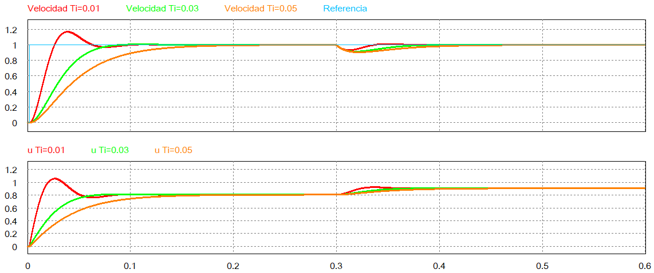
Acción de Control Integral: Análisis del Rechazo a Perturbaciones
Control de velocidad Motor CC
Ver archivo de PSIM: motor_cc_control_armadura_analisis_P_I.psimsch

Slide 55
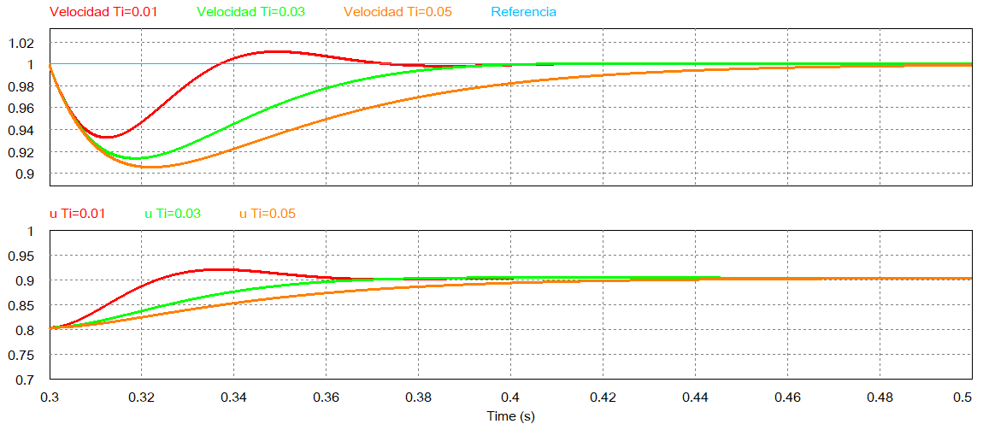
Acción de Control Integral: Análisis del Rechazo a Perturbaciones
Control de velocidad Motor CC
Aumenta K_{i}
Aumenta K_{i}

Slide 56
Acciones de Control Básicas: Controladores P, PI, PD y PID
Acción de Control Integral: Observaciones
El controlador impone un polo al origen permitiendo error de régimen estacionario nulo para entrada constante.
Tiene en forma directa, un solo parámetro de ajuste K_{i} para mejorar la característica transitoria de la respuesta. En forma indirecta, es una combinación de la constante de tiempo de integración T_{i} y de la ganancia proporcional K_{p}.
Este control básicamente actúa sobre el régimen estacionario.
Es posible conseguir e(t) = 0 con una u(t) = constante.
A mayor ganancia K_{i} mayor señal de control actuante. Esto permite mejorar el rechazo a las perturbaciones, no obstante, depende de los polos de la FT de LC.
El control integral considera la historia del error e(t) para calcular el valor actual de u(t).

Slide 57
Acciones de Control Básicas: Controladores P, PI, PD y PID
Acción de Control Proporcional + Integral:
En caso de utilizarse la suma de la acción proporcional más una acción integral, la (1) se transforma en:
Aplicándose la TL, la FT del controlador integral resulta:
Agregar un cero en –K_{i}/K_{p} o –1/T_{i}
y un polo en s = 0
Con la incorporación del cero en la FT del compensador, agrego un grado de libertad adicional para el ajuste de la respuesta transitoria. Su implementación resulta en el siguiente diagrama de bloques:

Slide 58
Acciones de Control Básicas: Controladores P, PI, PD y PID
Acción de Control Proporcional + Integral:
La acción integral puede concebirse como un dispositivo que resetea de forma automática el offset que produce la acción proporcional, o sea, u(offset). El diagrama de bloques de este reset automático se muestra a continuación
El ajuste se hace realimentando una señal, al punto de suma del controlador, que es un valor filtrado de la salida del mismo. Esta fue una de las primeras invenciones de la acción integral, o reset automático, tal como se lo llamó.
Aplicando la transformada inversa de Laplace:
Que es el PI presentado inicialmente
Para T_{i} elevados, el PI pasa a ser un controlador Proporcional
Para T_{i} pequeños, el PI pasa a ser un controlador Integral puro

Slide 59
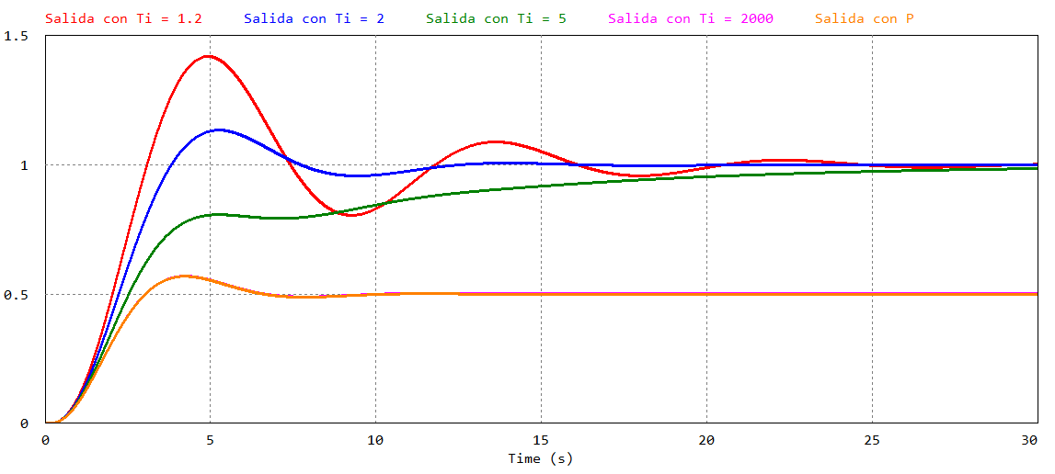
Acciones de Control Básicas: Controladores P, PI, PD y PID
Acción de Control Proporcional + Integral: Análisis de Ti
El PI se comporta como un P

Slide 60
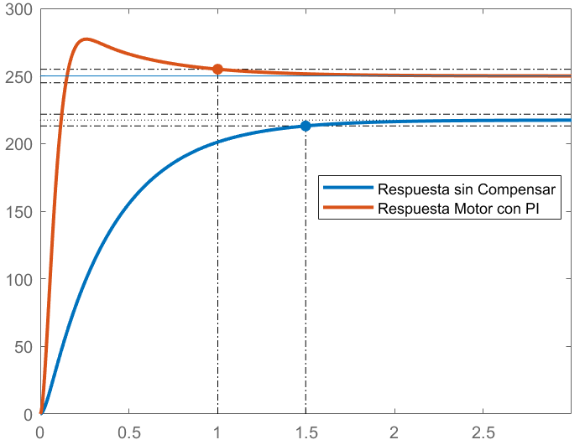
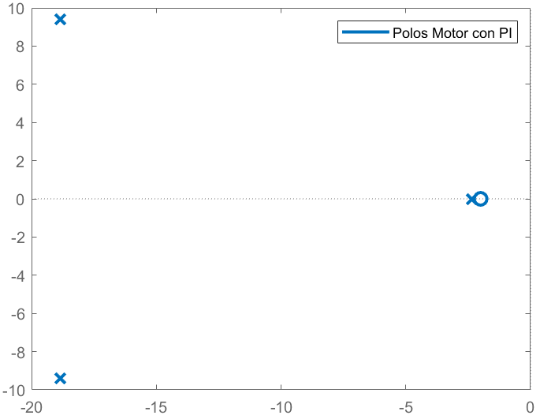
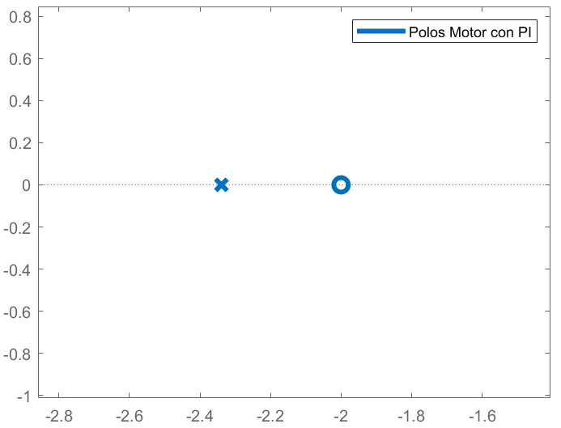
Acción de Control PI: Diseño y Análisis
Control de velocidad motor CC
Criterio de Diseño
Situar el cero del PI próximo del polo dominante de la planta a Lazo Cerrado
Ver script: comp_proporcional_motorCC_conPI.m

Slide 61
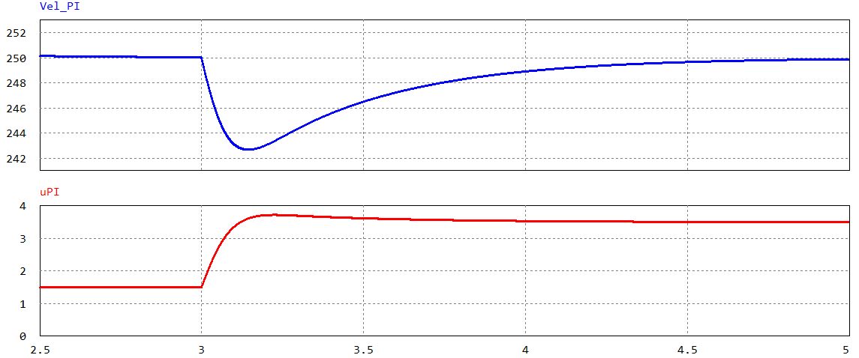
Acción de Control PI: Análisis de Perturbación con torque de carga
Controlador PI diseñado:
La acción de control pasa de 1,5 a 3,5 para mantener el error de control = 0.
Ver script: motor_cc_control_armadura_PI.psimsch

Slide 62
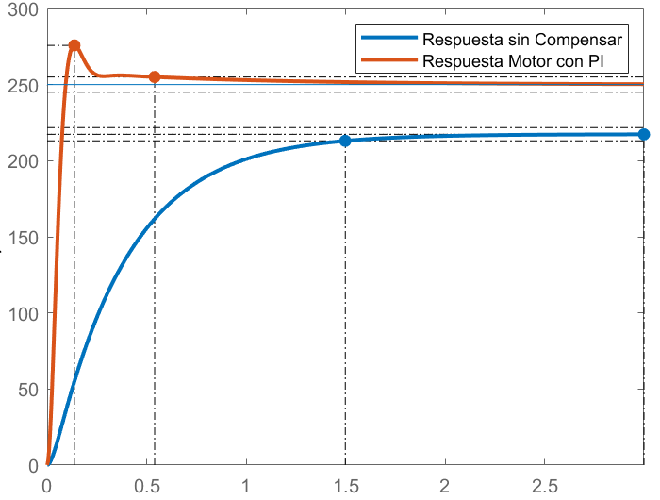
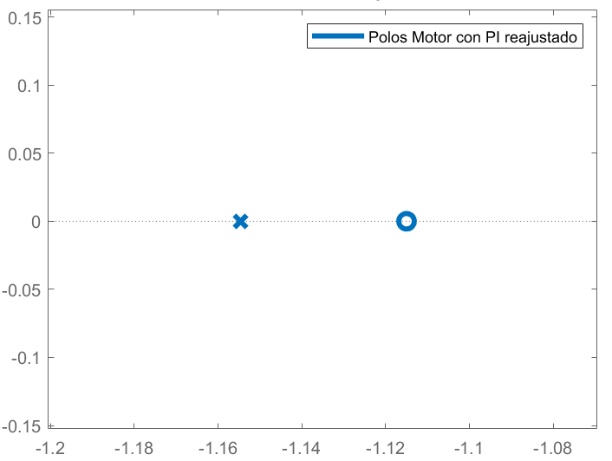
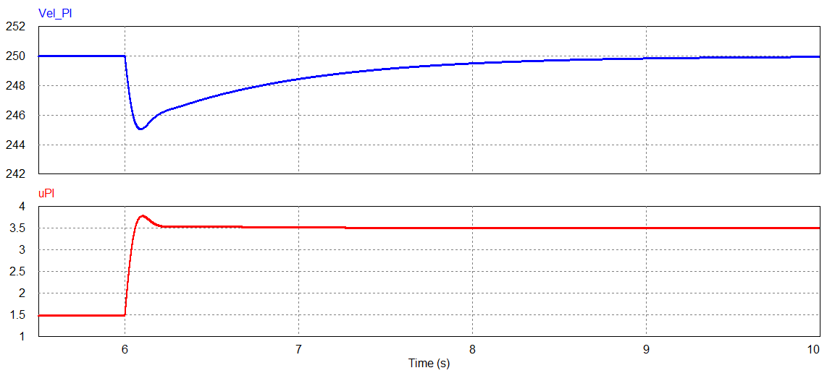
Hacemos un reajuste
En la perturbación la velocidad cae menor que en el diseño anterior y se establece más rápido para una tolerancia del 2% del valor final.

Slide 63
Acciones de Control Básicas: Controladores P, PI, PD y PID
Acción de Control Proporcional-Integral: Observaciones
Es un controlador que introduce una dinámica: un polo al origen y un cero.
La parte Integral elimina el error en régimen permanente.
La parte Proporcional reduce el riesgo de inestabilidad de la introducción del polo al origen y además mejora el desempeño transitorio.
La acción integral elimina el offset de la acción proporcional.
Permite obtener una señal de control u(t) ≠ 0 aunque e(t) = 0.
Es un controlador útil para sistemas de primer o de segundo orden de tipo 0.
Ubicándose el cero del PI próximo al polo dominante de LC, puede ajustarse la etapa transitoria de la respuesta al escalón y así mejorar el rechazo a perturbaciones.

Slide 64
Acciones de Control Básicas: Controladores P, PI, PD y PID
Acción de Control Derivativa:
La acción de control derivativa resulta de la ecuación (1)
Aplicándose la TL, la FT del controlador derivativo resulta:
Con una acción derivativa pura, puedo realizar el ajuste de la respuesta transitoria, ya que esta acción únicamente tiene efecto durante las variaciones de la señal de error.
Analicemos el caso de la siguiente planta de tipo 1:

Slide 65
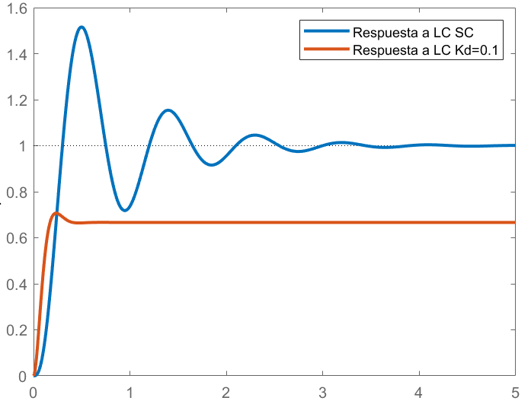
Acción de Control Derivativa:
El controlador introduce una un cero al origen provocando error de régimen estacionario.
Produce una acción anticipativa corrigiendo rápidamente las variaciones del error y evitando así que este resulte excesivo.
Posibilita amortiguar sistemas poco amortiguados incrementándose así la Estabilidad Relativa.
Insensibiliza al sistema de lazo cerrado ante perturbaciones.

Slide 66
Acciones de Control Básicas: Controladores P, PI, PD y PID
Acción de Control Proporcional-Derivativa
Dado que una acción derivativa por si sola no tiene mucha utilidad, se la combina con la acción proporcional, la cual resulta de (1) en:
Aplicándose la TL, la FT del controlador proporcional-derivativo puede escribirse:
Agregar un cero en –K_{p}/K_{d} o –1/T_{d}
Con la incorporación del cero del compensador PD puedo ajustar la respuesta transitoria de procesos con poca estabilidad relativa. Su implementación resulta en el siguiente diagrama de bloques:

Slide 67
Acción de Control Proporcional-Derivativa: Análisis
La acción derivativa fue implementada inicialmente, al igual que la acción integral, en torno a un sistema de primer orden, como se muestra en la figura que sigue:
Es importante observar, que en esta implementación aparece una acción de filtrado adicional con un polo real en -1/T_{d}. Este filtro pasa bajas limita en banda a la acción derivativa.

Slide 68



Acción de Control Proporcional-Derivativa

Slide 69

Acción de Control Proporcional-Derivativa

Slide 70
Proporcional-Derivativo Modificado: Referencia Constante
Implementación convencional

Slide 71
Proporcional-Derivativo Modificado o P-D: Solamente para Referencia Constante
El hecho de utilizar la derivada de la salida posibilita atenuar significativamente la magnitud de la acción derivativa, dado que la pendiente de variación inicial de la salida es mucho más suave.
Esta modificación reduce también la acción de control necesaria cuando se aplica una perturbación al proceso, el cual generalmente, también ingresa en forma de escalón.

Slide 72

Proporcional-Derivativo Modificado: Referencia Constante
Ver archivo: proporcional_derivativo_presentacion.psimsch

Slide 73
Acción de Control Proporcional-Derivativa: OBSERVACIONES
Mejora el AMORTIGUAMIENTO aumentando la ESTABILIDAD RELATIVA
Reduce el SOBREPASO de la respuesta transitoria.
Reduce el TIEMPO DE SUBIDA y el TIEMPO DE ASENTAMIENTO.
Mejora significativamente el RECHAZO A LAS PERTURBACIONES.
Apto para SISTEMAS ESTABLES que poseen UN INTEGRADOR EN LA FTLA.
Puede AMPLIFICAR EL RUIDO EN LAS ALTAS FRECUENCIAS.
Por si solo no puede reducir el error de régimen estacionario.
Actúa solamente sobre la etapa transitoria de la respuesta del proceso.

Slide 74
Acción de Control Proporcional-Integral-Derivativa: PID
Retomando la ecuación (1) se tiene:
Representaciones Alternativas del PID
Aplicándose la TL a la (1), resulta la siguiente FT de un compensador PID
Versión muy común en controladores comerciales:
PID No Interactuante
PID Interactuante

Slide 75
Acción de Control Proporcional-Integral-Derivativa: PID
Representaciones Alternativas del PID
La expresión (11) del PID es NO INTERACTUANTE porque la constante de tiempo integral T_{i} no influye en la parte derivativa y T_{d} no influye sobre la parte integral.
En la versión del PID INTERACTUANTE, la constante de tiempo derivativa tiene influencia sobre la parte integral y viceversa.
Distribuyendo términos de la (12):
Si se observa, tiene la forma de la (11), donde:

Slide 76
Acción de Control Proporcional-Integral-Derivativa: PID
Representaciones Alternativas del PID
La versión (12) del PID INTERACTUANTE, puede convertirse en una NO INTERACTUANTE si se da la condición indicada a continuación:
Las formas INTERACTUANTES y NO INTERACTUANTES son diferentes solo cuando se usan conjuntamente las acciones integral y derivativa. Si solamente se usan un P o un PI o un PD, ambas formas son equivalentes.
Analizando las expresiones (14)

Slide 77
Acción de Control Proporcional-Integral-Derivativa: PID
Representaciones Alternativas del PID
Una tercera forma de representar el controlador PID es a partir de la (11)
EQUIVALENTE A LA NO INTERACTUANTE
Inconvenientes que pueden surgir en el manejo de esta expresión:
  Frecuente confusión del parámetro con el tiempo integral
  Y a con el tiempo derivativo.
Las ventajas en el manejo de esta expresión en los cálculos analíticos:
  Los parámetros aparecen linealmente y es posible obtener una acción proporcional, integral o derivativa pura mediante valores finitos de los parámetros.
  Tanto la forma (11) como la (16) admiten ceros complejos conjugados, lo que resulta útil cuando se necesitan controlar sistemas oscilatorios.

Slide 78
Acciones de Control Básicas: Controladores P, PI, PD y PID
Acción de Control PI-D: Modificada con Referencia Ctte.

Slide 79


Acción de Control PID: Ejemplo Control Velocidad Motor CC
M_{p} = 2,6% t_{s} = 1,65seg
Cancelación polo-cero
Ver archivo: comp_proporcional_motorCC_conPID.m

Slide 80
Acción de Control PID: Observaciones
Logra una muy buena ESTABILIDAD RELATIVA
Respuesta transitoria con SOBREPASOS MUY REDUCIDOS
Permite ELIMINAR el ERROR en Estado Estacionario.
Posee dos grados de libertad para el ajuste de la etapa transitoria por la presencia de los dos ceros de su FT.
Presenta un muy buen rechazo a las perturbaciones.
Criterio de Diseño: Es una de las formas de realizarlo
Diseñar primero el PI para que elimine el error en estado estacionario,
Luego se añade el PD para cumplir con las especificaciones de régimen transitorio.
También por cancelación polo-cero.

Slide 81
Aspectos prácticos a tener en cuenta en las acciones integrales y derivativas
A pesar de que estamos estudiando sistemas lineales, es importante analizar el efecto de las no linealidades que pueden aparecer en un sistema de control en lazo cerrado.
Las no linealidades surgen de los límites físicos de los actuadores, los cuales manipulan la variable física de entrada al proceso:
  Una válvula puede estar totalmente abierta o totalmente cerrada;
  Un motor tiene una velocidad limite;
  El circuito magnético de una máquina eléctrica puede saturarse;
  Los convertidores electrónicos de potencia tienen limites de operación máximos de tensión y/o corriente;
  Los mismos amplificadores operacionales que producen la acción de control, tienen límites impuestos por sus tensiones de alimentación.
Aunque el sistema de control posea un amplio rango de operación en condiciones lineales, puede darse alguna situación anormal en la cual la acción de control impuesta, alcance los límites físicos del actuador.
Cuando esto sucede, el lazo de realimentación queda sin efecto y el sistema pasa a operar como si estuviera a lazo abierto.

Slide 82

Aspectos prácticos a tener en cuenta en las acciones integrales y derivativas
El problema mayor surge cuando existe una acción integral como parte de la acción de control:
  El error continúa siendo integrado provocando un aumento de toda la acción de control
  2. El término integral se hace muy grande, provocando una sobreelevación, lo que comúnmente se denomina en inglés windup.
Con lazo de control
Sin lazo de control

Slide 83
Aspectos prácticos a tener en cuenta en las acciones integrales y derivativas
Análisis de la saturación de la acción de control
Después del cambio de referencia, la acción de control aumenta hasta un valor límite, u_{max}.
Al limitarse la acción de control, la misma no es suficiente para reducir el error de control.
Esto hace que la acción integral continúe aumentando para conseguir reducir aún más el error. Este aumento por encima del límite genera un error entre la acción de control que se desea imponer y la verdadera aplicada, u_{lim}.
Cuando r(t) < y(t), el error es negativo y con esto, la acción de control empieza a disminuir, pero como aún está por encima del valor máximo, el valor limite u_{lim}, se continua aplicando por un lapso de tiempo, provocando un retardo de la respuesta en un valor Δt.

Slide 84

Análisis de la saturación de la acción de control con un PI

Slide 85
Aspectos prácticos a tener en cuenta en las acciones integrales y derivativas
Alivio de la sobrecarga de la acción integral: Anti-Windup
Recálculo y Seguimiento: Cómo opera
Cuando la salida se satura, se recalcula el término integral, reseteando de forma dinámica el integrador con una constante de tiempo T_{t}.
Aparece un camino extra de realimentación formado a partir del error de saturación e_{sat}.
Este error de saturación, se aplica a la entrada del integrador mediante una ganancia 1/T_{t} .
Al producirse la saturación, como ya se dijo, se rompe el camino de realimentación normal. Entonces, por el nuevo camino de realimentación en torno al integrador, la salida de este se mueve a un valor tal, que la entrada del bloque I se hace cero, reseteándose su efecto.

Slide 86
Alivio de la sobrecarga de la acción integral: Recálculo y Seguimiento
La entrada del I es:
Dado que el error de saturación es:
Finalmente, la acción de control resulta:
Como las señales e(t) y u_{lim} tienen el mismo signo, u(t) es siempre mayor que u_{lim} en magnitud, lo que previene al integrador de sobrecargarse o que se produzca lo que se llama el windup de la acción integral.
La velocidad con la que se resetea la acción integral, está dada por la ganancia 1/T_{t} ; siendo T_{t} la constante de tiempo de reseteo.
A T_{t} se le llama constante de tiempo de seguimiento.

Slide 87

Alivio de la sobrecarga de la acción integral: Anti-Windup
Recálculo y Seguimiento: Cómo opera
La salida del integrador se resetea rápidamente.
La acción integral presenta ahora una magnitud decreciente durante la limitación, en contraste con el caso sin AW, la cual es positiva.

Slide 88

Alivio de la sobrecarga de la acción integral: Anti-Windup
Recálculo y Seguimiento: Cómo opera

Slide 89

Alivio de la sobrecarga de la acción integral: Anti-Windup
Respecto a la constante de tiempo de seguimiento T_{t} , intuitivamente parece que debe ser pequeña, para resetear lo más rápido posible el efecto desmedido del bloque I.
Pero, deben tomarse recaudos cuando se introduce una acción antiwindup cuando el sistema de control posee una acción derivativa. Si T_{t} es muy pequeña, errores espurios pueden causar fácilmente la saturación de la acción de control y provoca reseteos accidentales de la acción I.

Slide 90
Aspectos prácticos a tener en cuenta en las acciones integrales y derivativas
Filtrado de la acción derivativa
La desventaja práctica que presenta la acción derivativa ideal, como ya se vio, es que presenta una ganancia alta para las señales de frecuencias elevadas.
Este inconvenientes implica que si la señal medida presenta un ruido de alta frecuencia, según sea la amplitud del mismo, puede provocar variaciones importantes de la señal de control.
Sea la señal medida dada por:
Señal útil:
Ruido:
La relación señal/ruido S/R =
La derivada primera de la señal medida resulta:
La acción derivativa ideal resulta:
La amplitud de la acción útil es:
Y la amplitud del ruido acoplado a la acción de control es:
La relación señal/ruido S/R =
La relación ruido/señal será

Slide 91
Aspectos prácticos a tener en cuenta en las acciones integrales y derivativas
Filtrado de la acción derivativa
El efecto del ruido de medida puede reducirse, como se vio en la implementación clásica, mediante un efecto de filtrado:
Para N = 1 y K_{p} = 1, la expresión se convierte en la expresión clásica, con la diferencia de que la señal de entrada es la señal de error.
Esta expresión es una acción derivativa ideal que se filtra con un sistema de primer orden con constante de tiempo T_{d}/N.
Para bajas frecuencias, U_{d}(s) ≈ -sK_{p}T_{d}. Para frecuencias elevadas, U_{d}(s) ≈ K_{p}N.
En resumen: esta aproximación se comporta como una derivada para las señales de baja frecuencia y la ganancia de alta frecuencia queda limitada a K_{p}N.
Valores típicos de N, de 2 a 20.

Slide 92
Aspectos prácticos a tener en cuenta en las acciones integrales y derivativas
Filtrado de la acción derivativa
Respuestas en frecuencia para acción derivativa con filtrado

Slide 93
Aspectos prácticos a tener en cuenta en las acciones integrales y derivativas
En vez de filtrarse la acción derivativa, puede filtrarse primero la señal medida, aplicándose la señal filtrada al controlador PID no interactuante ideal:
Se utiliza un filtro de segunda orden con factor de amortiguamiento relativo 0,707 y la constante de filtrado se elige típicamente como
En la expresión anterior, la ganancia del controlador tiende a cero para las altas frecuencias, lo que garantiza que el ruido de medida con componentes de alta frecuencia no genere señales de control elevadas.
Esta atenuación de la ganancia de alta frecuencia, aumenta la robustez del sistema en lazo cerrado.

Slide 94
Controladores P, I, PI, PD, PID – Implementación Electrónica
Controlador P
Amplificador Inversor
Las corrientes a través de las resistencias están dadas por:
Debido a la alta impedancia de entrada del AO, i_{i} ≅ 0 ⇒ i₁ = -i₂ :
Considerando la “tierra virtual”, para este circuito e₁(t) ≅ 0, entonces:
Aplicando TL (con CI = 0), la relación entrada-salida resulta:
Generalizando queda:

Slide 95
Controladores P, I, PI, PD, PID – Implementación Electrónica
Controlador P
Amplificador No Inversor
La señal de salida u(t) está en fase con la señal de entrada e(t), y genera una corriente i₂ a través de R₂ como se indica.
Por el cortocircuito virtual en la entrada del AO, la señal de entrada e(t) se refleja en la entrada inversora, por lo tanto:
Como la corriente en el terminal (-) es igual a 0
Por lo tanto,
Aplicándose TL:

Slide 96
Controladores P, I, PI, PD, PID – Implementación Electrónica
Controlador I
Obteniéndose las expresiones de las impedancias de entrada y de realimentación en cada caso, podemos obtener las FT de los siguientes controladores:
La constante de tiempo integral es
Controlador D
La constante de tiempo derivativa es

Slide 97
Controladores P, I, PI, PD, PID – Implementación Electrónica
Restador
Sumador
Amplificador Diferencial
Amplificador Sumador
Permite restar la salida de la referencia y obtener la señal de error.
Permite sumar las acciones de control individuales

Slide 98
Controladores P, I, PI, PD, PID – Implementación Electrónica
Controlador PID No Interactuante
La TL de cada acción de control es:
P
Sumador
Restador
I
D

Slide 99
Controladores P, I, PI, PD, PID – Implementación Electrónica
Controlador PID No Interactuante
Recordando la expresión del PID no interactuante:
Para tener en cuenta la ganancia proporcional que multiplica a cada término dentro del corchete, esta ganancia puede aplicarse a través del sumador, que a la vez invierte la fase de la acción de control para ser aplicada a la planta.

Slide 100
Controladores P, I, PI, PD, PID – Implementación Electrónica
Controlador PID No Interactuante

Slide 101
Controladores P, I, PI, PD, PID – Implementación Electrónica
Controlador PI
Controlador PD

Slide 102
Controladores P, I, PI, PD, PID – Implementación Electrónica
Controlador PID
Sacando factor común las constantes de tiempo, tenemos la forma de ganancia, ceros y polo del controlador:
Distribuyendo términos en el numerador de (1):
Factorizando el término
La FT del PID clásico
Introduciendo Kp en (3)

Slide 103
Controladores P, I, PI, PD, PID – Implementación Electrónica
Controlador I con Detector de Error
Debido a la alta impedancia de entrada del AO, i_{r} ≅ 0 e i(-) ≅ 0 ⇒ i₁ = -i_{o}
Por el cortocircuito virtual en la entrada del AO, v₂ ≅ v₁ y como además, i_{r} ≅ 0, v₁ ≅ r. Con esto, la corriente i₁ resulta:
Además, en este circuito, R₃ es elevado y >> que R₂, por lo que:
Aplicando TL:

Slide 104

Controlador I con Detector de Error
Como R₃ es elevado y >> que R₂, se tiene que:
Ventaja: Implemento el cálculo del error y el compensador en un solo AO.

Slide 105
Estructuras cero-polo y polo-cero. Asociaciones. Implementación Electrónica
Redes de Atraso o Adelanto de Fase
1) Etapa AO1:
Aplicando TL:
2) Etapa AO2:
Finalmente, la FT del compensador es:

Slide 106
Estructuras cero-polo y polo-cero. Asociaciones. Implementación Electrónica
Redes de Atraso o Adelanto de Fase
Reescribiendo en función del polo y del cero
Puede escribirse también como sigue:
Red cero-polo o compensador de adelanto de fase
Red polo-cero o compensador de atraso de fase
Separación entre el cero y el polo

Slide 107
Estructuras cero-polo y polo-cero. Asociaciones. Implementación Electrónica
Redes de Atraso-Adelanto de Fase
1) Etapa AO1:
2) Etapa AO2:
Finalmente, la FT del compensador es:

Slide 108
Estructuras cero-polo y polo-cero. Asociaciones. Implementación Electrónica
Redes de Atraso-Adelanto de Fase
Si se definen las siguientes constantes:

Slide 109
Sintonía de Controladores PID: Ziegler-Nichols
- Plantas Complejas
Métodos de Ziegler Nichols Aplicable a:
- Modelos matemáticos difíciles de obtener
- Plantas Desconocidas
Permiten obtener K_{p}, T_{i} y T_{d} con base a características de la respuesta al escalón obtenida en forma experimental o por simulación
Permiten obtener K_{p}, T_{i} y T_{d} con el valor crítico de K_{p}
Puede ser efectuado in-situ sobre ensayos en la planta
Estos Métodos determinan:

Slide 110
Sintonía de Controladores PID: Ziegler-Nichols
Existen dos Métodos:
Primer Método: En Lazo Abierto
En la mayoría de las respuestas óptimas, la amplitud de las oscilaciones de la respuesta obtenida luego de la compensación, debe reducirse a un 25% en el primer periodo.

Slide 111
Sintonía de Controladores PID: Ziegler-Nichols
Primer Método: En Lazo Abierto
La respuesta se aproxima por líneas rectas con:
L, tiempo de retardo;
T, constante de tiempo y
K, ganancia de lazo abierto
Sistema de Primer Orden con atraso de transporte

Slide 112
Sintonía de Controladores PID: Ziegler-Nichols
Primer Método: En Lazo Abierto
Tipo de Controlador | K_{p} | T_{i} | T_{d}
P
PI
PID

Slide 113
Sintonía de Controladores PID: Ejemplo
Primer Método: En Lazo Abierto

Slide 114

Sintonía de Controladores PID: Ejemplo
Primer Método: En Lazo Abierto

Slide 115
Sintonía de Controladores PID: Ziegler-Nichols
Segundo Método: En Lazo Cerrado
Se aumenta K_{p} de cero hasta un valor crítico K_{cr}
A partir de K_{cr} y P_{cr} se obtienen K_{p}, T_{i} y T_{d}.

Slide 116
Sintonía de Controladores PID: Ziegler-Nichols
Segundo Método: En Lazo Cerrado
En lazo cerrado y con K_{p}, se tiene
Con s = jω en el polinomio característico e igualando las partes real e imaginaria a cero, pueden hallarse los valores de K_{p} = K_{cr} y la frecuencia de los polos sobre el eje jω
De la parte imaginaria = 0, se tiene
De la parte imaginaria = 0, se tiene

Slide 117
Sintonía de Controladores PID: Ziegler-Nichols
Segundo Método: En Lazo Cerrado
Tipo de Controlador | K_{p} | T_{i} | T_{d}
P
PI
PID

Slide 118

Sintonía de Controladores PID: Ziegler-Nichols
Segundo Método: En Lazo Cerrado
Compensador Proporcional

Slide 119

Sintonía de Controladores PID: Ziegler-Nichols
Segundo Método: En Lazo Cerrado
Compensador Proporcional-Integral

Slide 120

Sintonía de Controladores PID: Ziegler-Nichols
Segundo Método: En Lazo Cerrado
Compensador Proporcional-Integral-Derivativo

Slide 121
Referencias Bibliográficas
[1] Ogata, Katsuhiko. “Ingeniería de Control Moderna”.
[2] Kuo, Benjamín C. “Sistemas de Control Automático”.
[3] Chi-Tsong Chen. “Analog and Digital Control System Design”.
[4] Karl J. Astrom and Tore Hagglund. “Control PID Avanzado”.
[5] Robert F. Coughlin and Frederick F. Driscoll. “Amplificadores Operacionales y Circuitos Integrados Lineales”
[6] Manuel Torres Portero. “Circuitos Integrados Lineales: Sus aplicaciones”

Slide 123
Controlador ON-OFF No Inversor con tensión de referencia externa y alimentación asimétrica
En este caso, el circuito necesita una tensión de referencia externa en el terminal inversor
La tensión de cambio V_{A}, en el terminal (+), se desplaza en torno a V_{ref} a medida que V_{o} cambia de GND a +V_{cc} y viceversa.
A) Cuando se inicia, v_{in} < V_{A} (V_{A} = V_{ref}) v_{o} = 0 V (GND)
Para que la salida pase a +V_{cc} , v_{in} debe aumentar hasta superar el valor de V_{IN1}. Cuando V_{o} = + V_{cc} , V_{A} toma un valor mayor a V_{ref}, o sea:

Slide 124
Controlador ON-OFF No Inversor con tensión de referencia externa y alimentación asimétrica
Para que la salida pase a V_{o} = 0V (GND), v_{in} debe quedar por debajo de V_{ref} antes que V_{A} se haga igual a V_{ref}. El punto de cambio de nivel bajo es V_{IN2}:
B) Si v_{in} > V_{ref} y v_{o} = +V_{cc}
La tensión o ventana de histéresis para este circuito está dada por:
La tensión en la cual se centra la ventana de histéresis para este circuito está dada por:

Slide 125
Controlador ON-OFF No Inversor con tensión de referencia externa y alimentación simétrica
La tensión de cambio V_{A}, en el terminal (+), se desplaza en torno a V_{ref} a medida que V_{o} cambia de -V_{cc} a +V_{cc} y viceversa.
A) Cuando se inicia, v_{in} < V_{A} (V_{A} = V_{ref}) v_{o} = -V_{cc}
B) El análisis es igual al caso anterior, por lo que la expresión de V_{IN2} no varía.
La tensión o ventana de histéresis para este circuito está dada por:
La tensión en la cual se centra la ventana de histéresis para este circuito está dada por:

Slide 126
Controlador ON-OFF No Inversor con tensión de referencia externa: alimentación simétrica o asimétrica
Encontremos las expresiones genéricas en función de la relación de R₁ y R₂.
La tensión de histéresis está dada por:
La tensión en la cual se centra la ventana de histéresis está dada por:

